Slide 1
CUP지혜 특강 제 2강
지금 우리는
어디로 가고 있는가?
천주교부산교구
손 삼 석(요셉) 주교

Slide 2
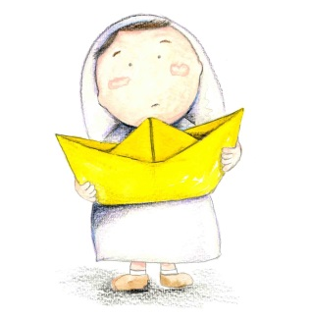
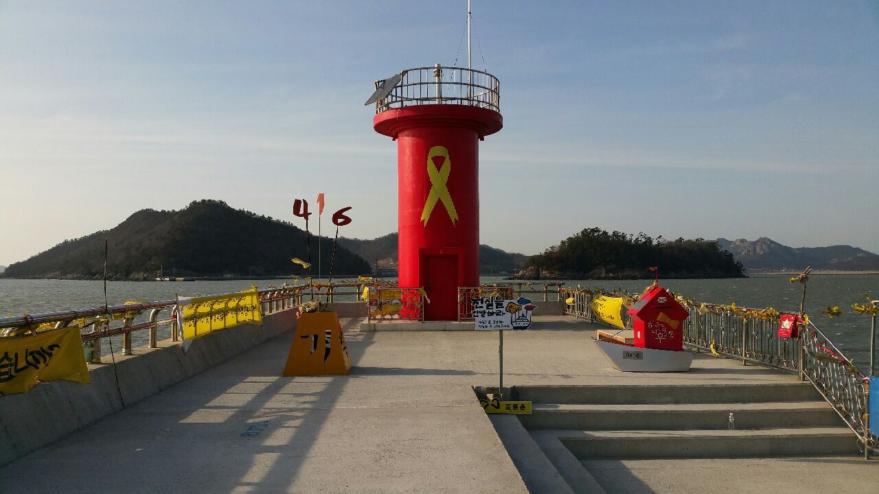
들어가면서
팽목항

Slide 3
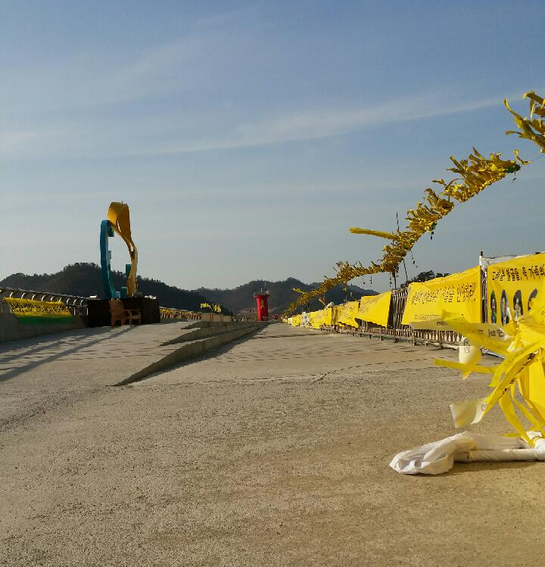
들어가면서
팽목항

Slide 4
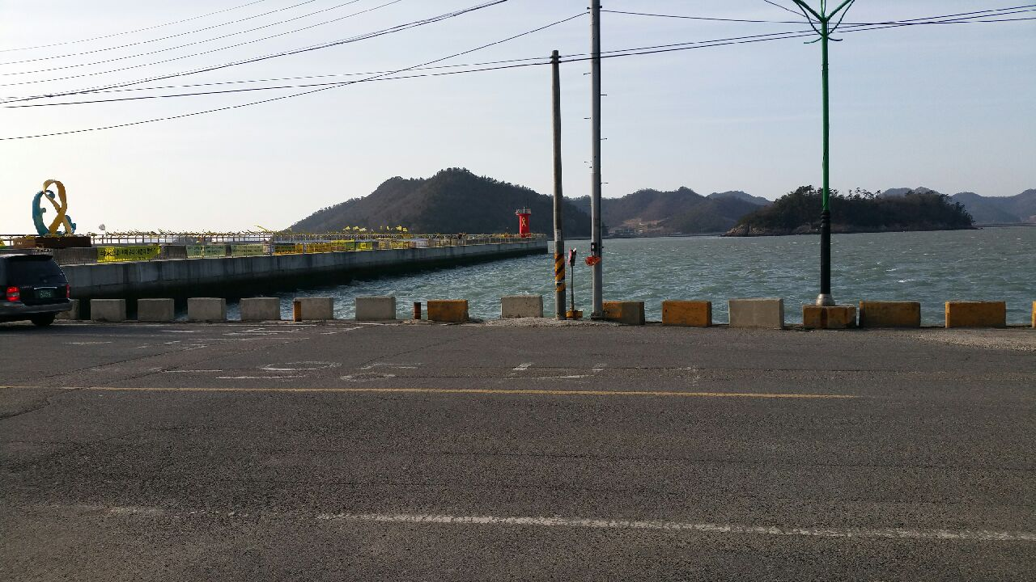
들어가면서
팽목항

Slide 5
들어가면서
바람 속의 하느님
- 강 경호 -
내가 만난 하느님은 바람 속에서
노란 날개를 퍼떡거리며
팽목항 난간에서 날고 있다.
아니 길 떠나지 못하고 붙잡혀 있다
기억이 세월에 묻혀 가고 있을 때
한 무리의 어린 장애아들이 버스에서 내려
바람 속에서 노란 새떼를 날리며
고사리 손 모아 기도하고 있는데,
바람 속에서 바다를 향해 찬송하고 있는데
하느님도 이제 힘에 부치는지
어린 양들 아직 돌아오지 않는다
이 세상 어디에나 계시는 하느님
타락한 사람들이 너무 많아 일일이 돌보지 못하는지,
겨울바람 부는 시골 항구에서
그저 노란 새떼로 나부끼고 있는데
잊지 말자고 하느님을 모셔오는 손길들 속에서
봄이 잊지 않고 바다를 건너오고 있다.

Slide 6
01
우리 모두는 소중하고 귀한 존재다
“한 분이신 너의 하느님을 사랑하고 너의 이웃을
네 몸같이 사랑하라”
“이것이 가장 중요하고 큰 계명이다”

Slide 7
02
우리는 더불어 살아야 하는, 더불어 사는 존재다
“너희들이 이집트에서 노예 살이 할 때를 기억하라”

Slide 8
03
왜 우리 사회의 많은 부분이 부정적으로 변하고 있을까?

Slide 9
3.1
우리는 너무 돈에 매달려 있다
“재산 때문에 잠을 못 자면 몸이 야위고, 재산 때문에 걱정하면 잠을 설친다..... 황금을 좋아하는 자는 의롭게 되지 못하고, 돈을 밝히는 자는 돈 때문에 그릇된 길로 들어서리라. 많은 이들이 황금 때문에 파멸하였고, 멸망이 그들 앞에 닥쳤다. 황금은 그것에 빠져 있는 자들에게 장애가 되고, 어리석은 자는 모두 황금에게 사로잡히리라.”

Slide 10
3.1
우리는 너무 돈에 매달려 있다
“이 어리석은 자야, 오늘 밤에 네 목숨을 되찾아 갈 것이다.
그러면 네가 마련해 둔 것은 누구 차지가 되겠느냐?”
“자신을 위해서는 재화를 모으면서 하느님 앞에서는 부유하
지 못한 사람이 바로 이러하다”

Slide 11
3.2
정의의 상실
부정부패 방지법(김영란 법)

Slide 12
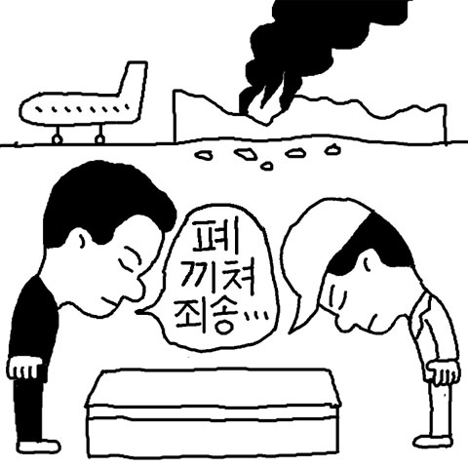
3.3
극단적인 이기주의
‘일본인과 메이와쿠(迷惑)’

Slide 13
3.4
교육의 부재
- 모든 공부가 입시 위주로 되어 있어 인성, 예절 교육이 부
족하다
물고기 한 마리를 주면 하루 밖에 살지 못하지만, 물고기
잡는 방법을 가르치면 한 평생 살 수 있다

Slide 14
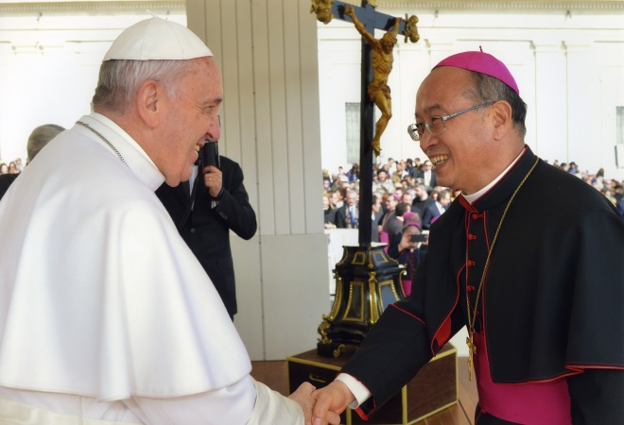
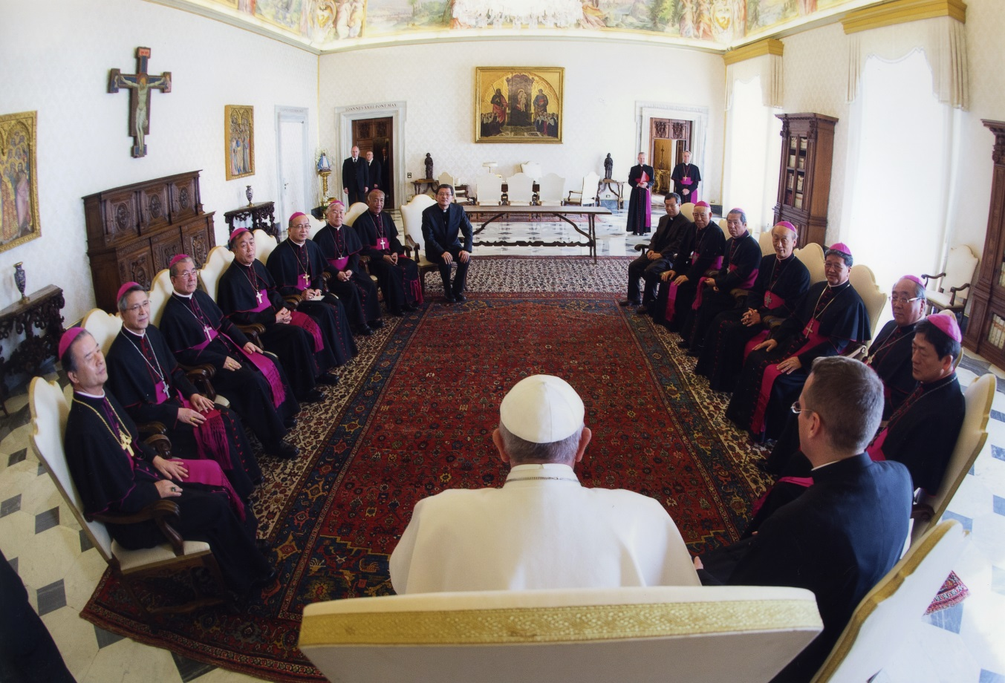
마치면서
바다 밑에 가라앉은 배는 어찌되었습니까?

Slide 15
마치면서
행복이란?
복(福) = 보일 시(示) + 입 구(口) + 밭 전(田)
재산 = 편리함, 편안함
재산≠행복

Slide 16
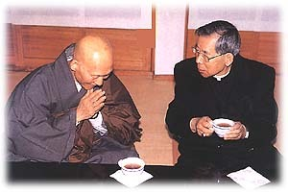
마치면서
행복이란?
“아무 것도 가지지 않을 때 비로소 온 세상을 갖게 된다.”

Slide 17
마치면서
여러분, 큰 이상을 가지십시오. 넓고 위대한 포부도 가지십시오. 그러나 물욕에 사로잡히지 마십시오. 나중에 여러분이 성공하고 부를 가졌을 때 나눌 줄 알고, 보다 못한 사람들을 위해 헌신하십시오. 그래야 이 세상과 사회가 더불어 살 수 있고, 살만한 세상이 됩니다.

Slide 18
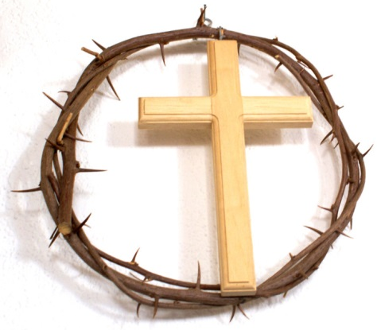
평화
감사합니다

